Slide 1
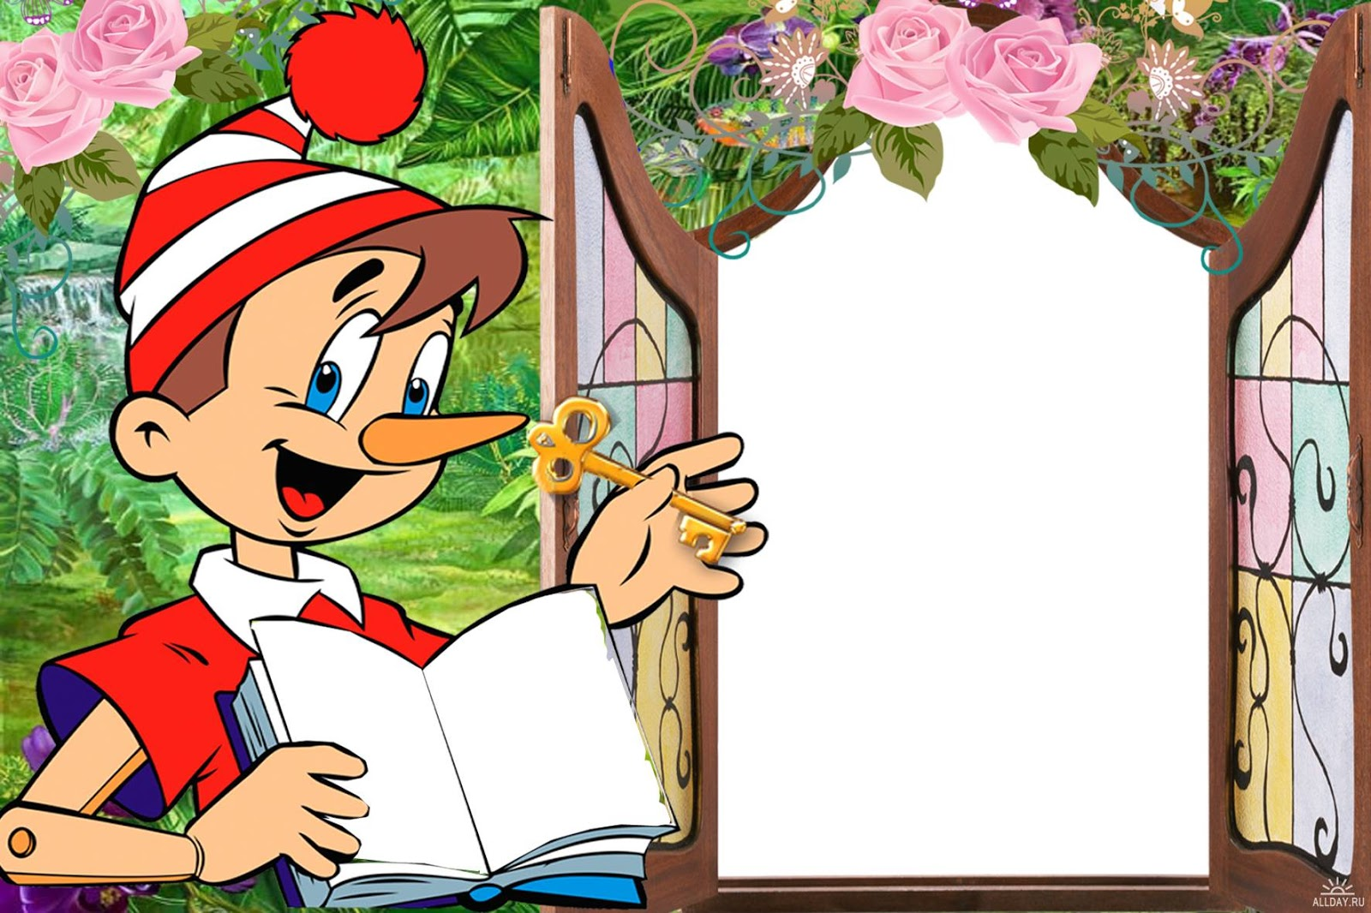
Приключения Буратино
Год издания- 1975

Slide 2
Режиссер художественного фильма –Алексей Николаевич
Актеры- Дмитрий Иосифов, Этуш Владимир Абрамович, Татьяна Проценко, Рина Зелёная, Елена Санаева, Баадур Цуладзе и другие.

Slide 3
Музыкально-теоретический анализ песен
Форма- сонато
Структура:
Вступление
Куплет
Мост
Припев
Проигрыш
Бридж
Концовка

Slide 4
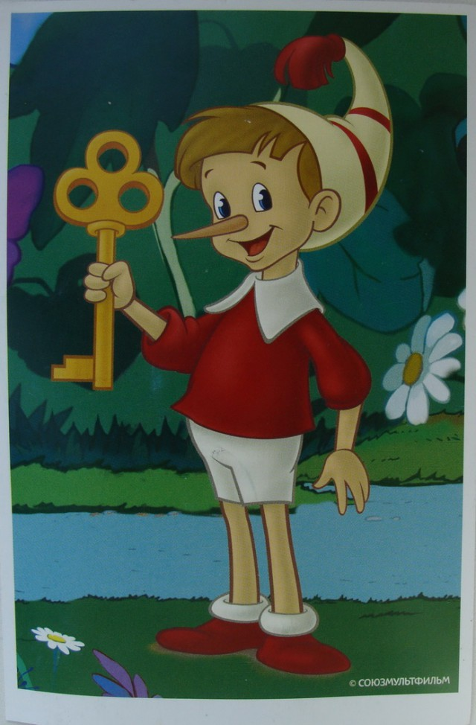
Средства музыкальной выразительности
Темп - быстрый
Ритм - ровный
Динамика – громко
Регистр – высокий
Тембр – (холодный) голос.
Лад – мажорный
Штрихи - стаккато

Slide 5
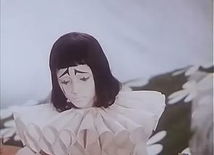
Мне больше понравилось песня Пьеро.
Потому - что в этой песне идёт речь о Мальвине и ещё когда поёт Пьеро мне в душе чувствуется грусть.

Slide 6
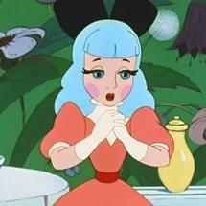
Если бы у меня была возможность сняться в данном мюзикле, то я бы сыграла роль Мальвины.
Потому - что Мальвина умная, красивая, трудолюбивая, всегда следит за собой .

